Slide 1



Slide 2
Cours Animal - Santé – Société
1er baccalauréat en médecine vétérinaire
9 mai 2017
La médecine vétérinaire rurale
dans le contexte de la filière lait
Pr Christian Hanzen (1) et Dr. Nicolas Antoine-Moussiaux (2)
(1) Service de Thériogenologie christian.hanzen@ulg.ac.be
Page facebook : www.facebook.com/theriogenologie
(2) Economie de la santé animale nantoine@ulg.ac.be

Slide 3
Si au terme de notre échange, vous n’êtes pas capable de
connaître quelques chiffres clés de la production laitière
expliquer en quoi la vache est un outil de production
comprendre la volatilité du prix du lait
énoncer les principaux facteurs responsables des coûts de production
prendre conscience du rôle du vétérinaire dans la filière lait
… c’est qu’on aura servi à rien.

Slide 4
On ne veut pas enseigner, on veut vous apprendre
On retient (National Training Laboratories of Berthel (Brauer, 2011)
5% de ce qu’on entend dans un exposé magistral
50% d’une discussion
75% d’un exercice
90% de ce qu’on enseigne aux autres
Il y aura donc du transmissif (un peu)
Il y aura donc du réflexif (beaucoup, tendrement ….)
vous allez discuter
vous allez partager
On va s’amuser

Slide 5
Organisons-nous
Phase 1 : contextualisation du sujet (10 minutes)
Phase 2 : travail en groupes de 5 à 10 apprenants (15 minutes).
  Chaque groupe se désigne un secrétaire
  Chaque groupe se choisit UN thème parmi les trois suivants, se pose des questions et cherche de l’information (vive internet, à vos tablettes et smartphones).
  Le Marché du lait, cause des malheurs de nos producteurs ?
  Le lait trop cher à produire... on arrête ?
  Le vétérinaire peut-il aider à la survie des exploitations ?
Phase 3 : présentation des idées et questions éventuelles par le secrétaire du groupe et discussion (3 x 15 minutes)
Phase 4 : qu’avez-vous retenu ? Quelques Vrai ou Faux (Socrative) (10 min)
Phase 5 : votre avis nous intéresse (via answergarden) (5 min)
Phase 6 : ce que j’aimerais encore vous dire (30 min)

Slide 6
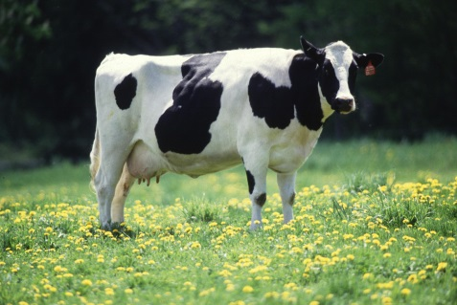
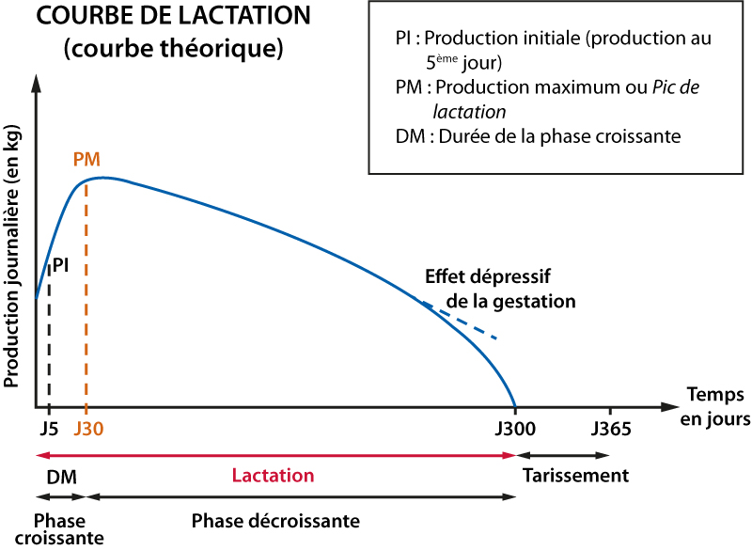
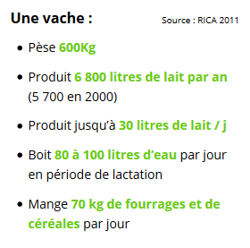
Avant toutes choses
30 à 50 kgs de MF /jour
10 à 20 litres d’urine

Slide 7
Je n’ai pas pu m’en empêcher
Citerne
Sinus
Canal

Slide 8
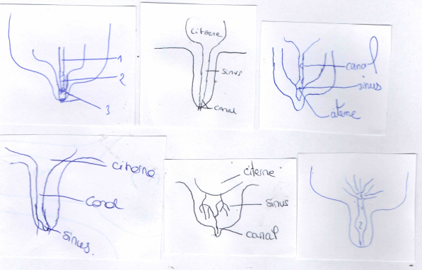
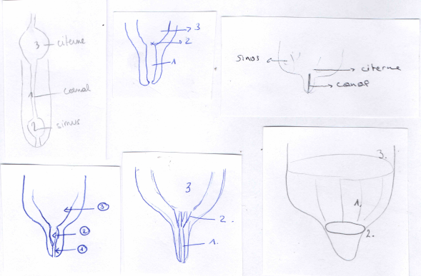

Slide 9
Introduction : le prix du lait

Slide 10

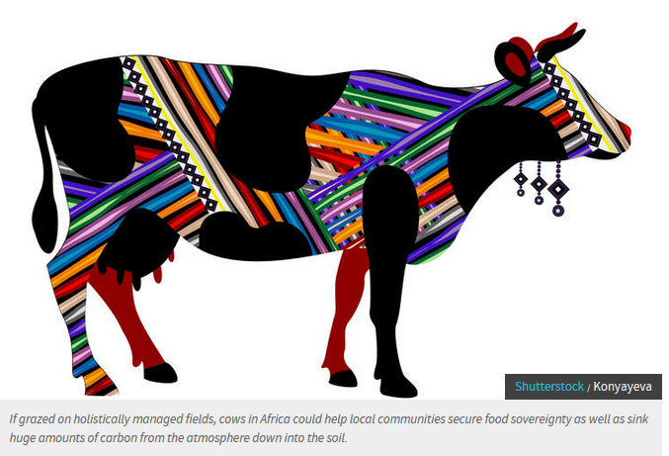
La mondialisation du lait
https://www.greenbiz.com/article/how-cattle-can-save-world
269 millions VL
646 milliards de litres

Slide 11
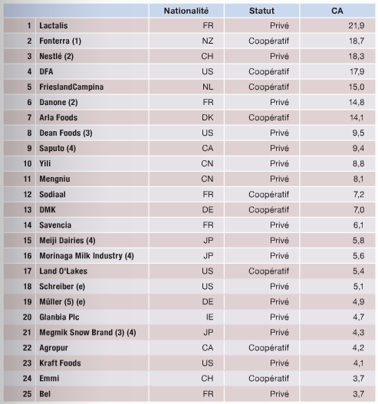

Milliards $
Le lait un marché mondial
Quelques chiffres
Consommateurs de lait
2,4 milliards (2012)
4,2 milliards (2025)
47 % de la production mondiale
est contrôlée par des laiteries
25 % de la production laitière
est contrôlée par 25 laiteries
http://www.maison-du-lait.com/fr
Notes:
14
The milk produced around the world is commercialized according to two network.
The first is an unformal network : the producer directly sell he milk to the consumers : 53 % of the produced milk is concerned.
The second network is the factories. These companies control 47 % of the milk production but only 25 factories control 25 % of the milk produced around the world. Last week in France, the first milk company in the world, the group Lactalis has been finally obliged by the farmers to increase to 30 cts by litter the price of milk. It has been a great victory.

Slide 12
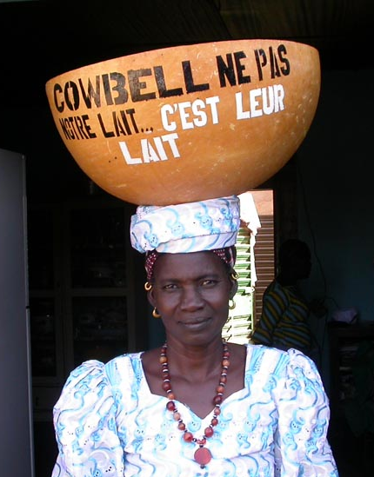
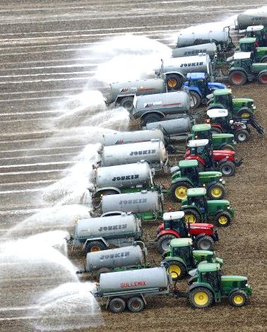
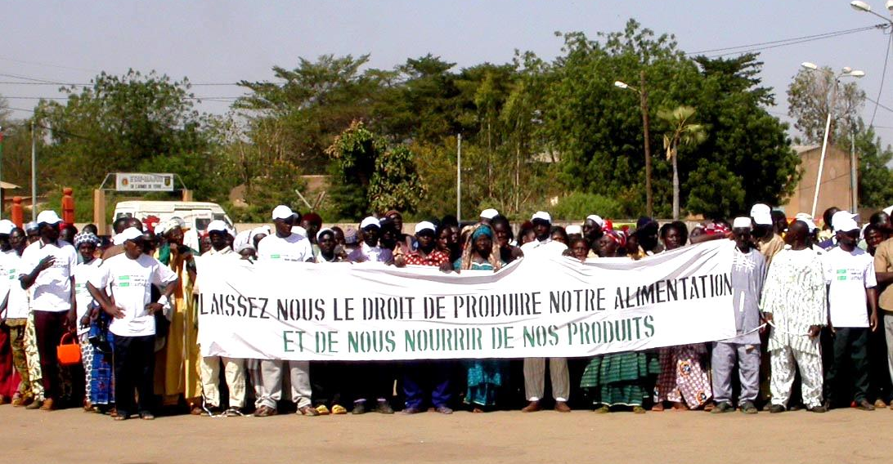
Le prix du lait : personne n’est content

Slide 13
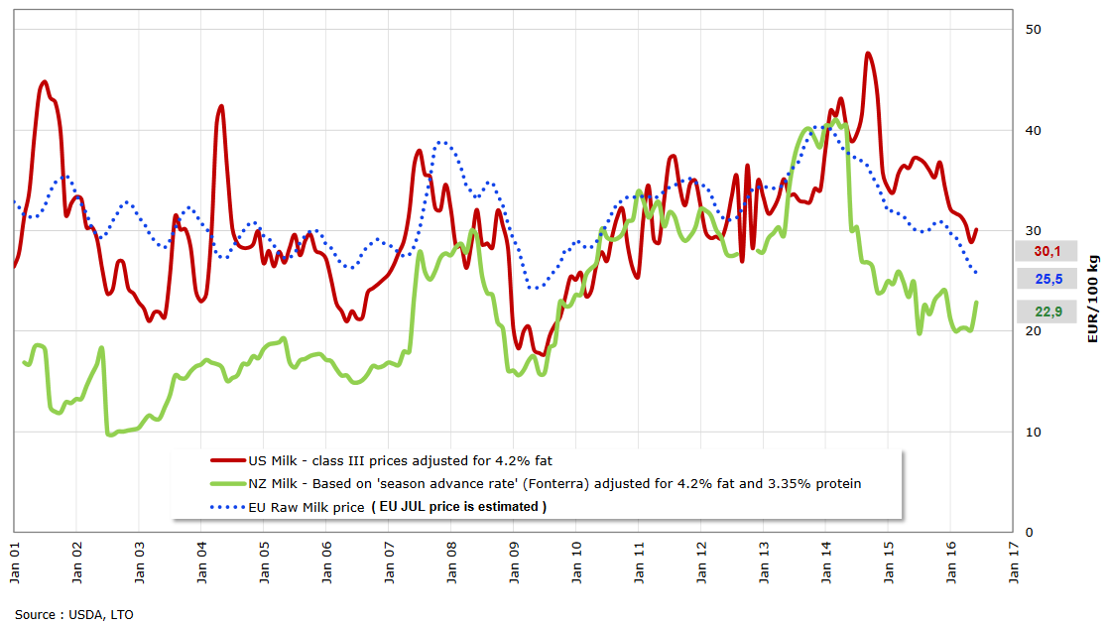
Evolution du prix du lait en NZ, US et Europe
http://ec.europa.eu/agriculture/market-observatory/milk/pdf/world-raw-milk-prices_en.pdf
Notes:
15
In most of the developping countries, the price of milk depends on the global market.
This figure presents the evolution of the milk price in New Zealand (green line) USA (red line ) and in Europa (dotted line).
As you can see the milk price is decreasing since more or less two years.
Actually the average price in Europa is 25,7 Euros per tonn.
Last week in France, the first milk company in the world, the group Lactalis has been finally obliged by the farmers to increase to 30 cts by litter the price of milk. It has been a great victory.

Slide 14

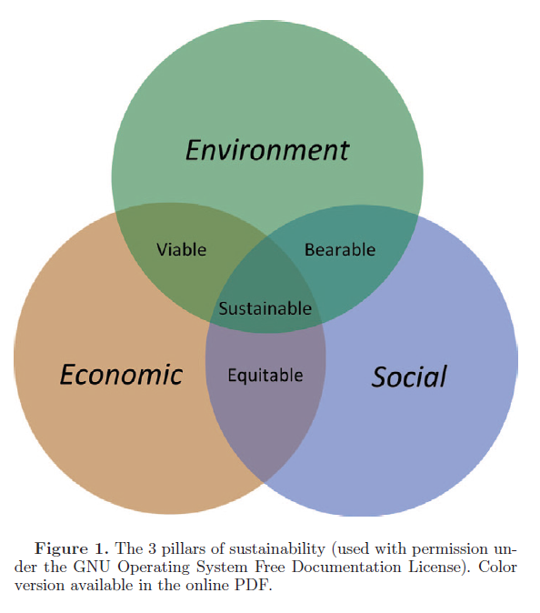
Production laitière durable (sustainable)

Slide 15
Organisons-nous
Phase 2 : travail en groupes de 5 à 10 étudiants (15 minutes).
  Chaque groupe se désigne un secrétaire
  Chaque groupe se choisit un thème parmi les suivants (plusieurs groupes pour un même thème sont possibles), se pose des questions et cherche de l’information.
  Le Marché du lait, cause des malheurs de nos producteurs ?
  Le lait trop cher à produire... on arrête?
  Le vétérinaire peut-il aider à la survie des exploitations?
Phase 3 : présentation par le secrétaire du groupe des idées et questions avancées par le groupe et discussion (3 x 15 minutes)

Slide 16
  Thème 1 : Le Marché du lait, cause des malheurs de nos producteurs ?

Slide 17
Thème 1 : vos réflexions

Slide 18
Distribution par continent des vaches et de la production laitière (Source http://www.fil-idf.org)
Notes:
8
Distribution of cows and milk production are quite different according to the continents. In one side you have ASIA, continent who have 40 % of the total number of cows but assume 28 % of the total milk production. We can compare theses figures with thoses recorded in European Union 9 % and 24 % respectively or thoses recorded in Central and North Amercia 6,4 and 18 % respectively.

Slide 19
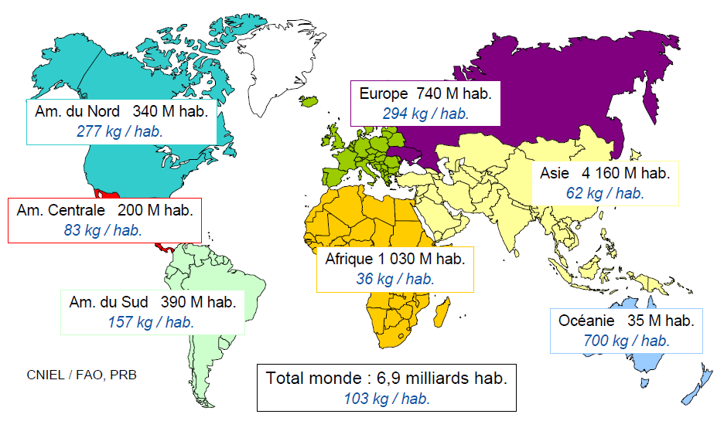
Population et consommation laitière (et produits laitiers) moyenne par habitant en 2010 (Source : Ph Jachnik CEREL).

Slide 20
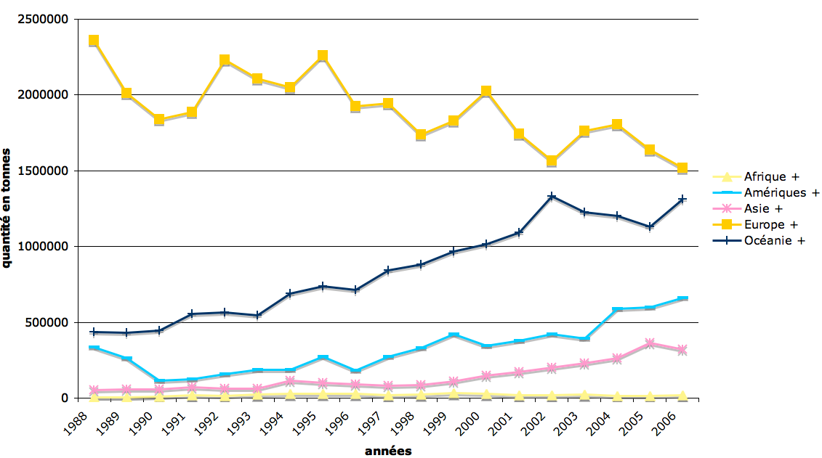

Marché mondial agricole: pays exportateurs
Instabilité des prix (volatilité)
Notes:
Marchés de surplus

Slide 21
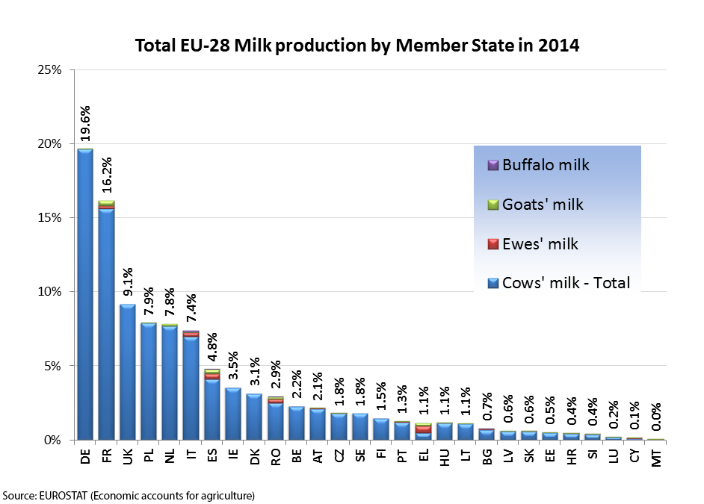
Le potentiel de production laitière en Europe

Slide 22

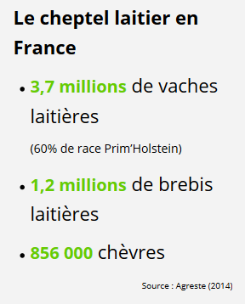
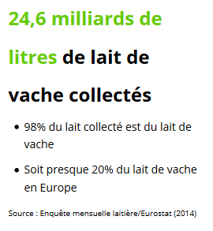

Le potentiel de production laitière belge et français
530.000 vaches laitières dans 8600 exploitations
Production totale en 2014 : 3.455.000.000 litres
Livraisons moyennes de 420.000 litres de lait en 2014
(65.000 en 1980 et 180.000 en 2000)
26 % en livrent > 500.000 litres (50 % de la production)
3,4 % en livrent > 1 million de litre soit 11 % de la PT

Slide 23
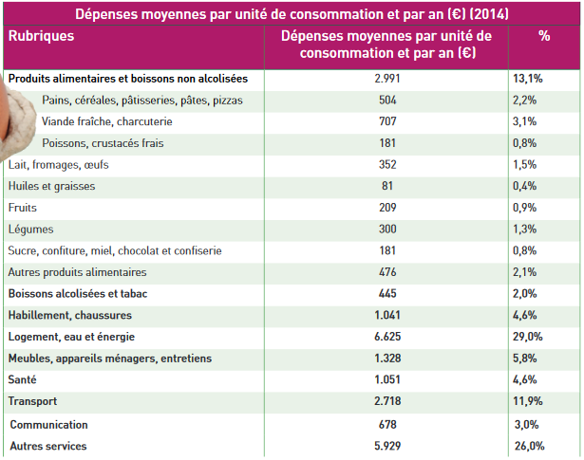
Belgique
http://statbel.fgov.be/fr/binaries/FR_Kerncijfers%20landbouw_2016_Web_tcm326-279479.pdf

Slide 24
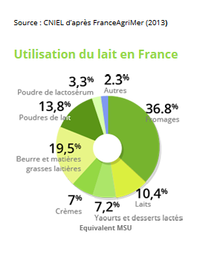
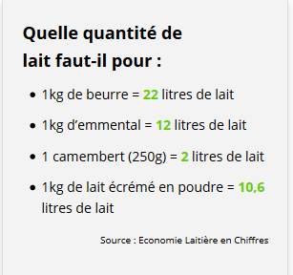
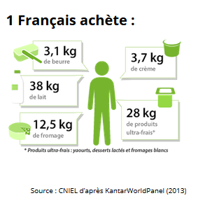
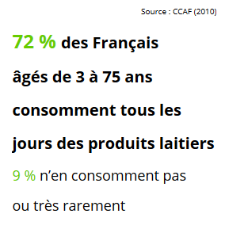
Le lait en France
http://www.maison-du-lait.com/fr/chiffres-cles

Slide 25


Slide 26
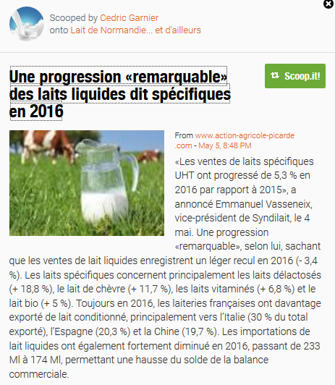

Slide 27
  Thème 2 : Le lait trop cher à produire...
  on arrête?

Slide 28
Thème 2 : vos réflexions

Slide 29
Genetic
Nutrition
PL
Diseases
Notes:
23
The third group of factors concerns the diseases.

Slide 30
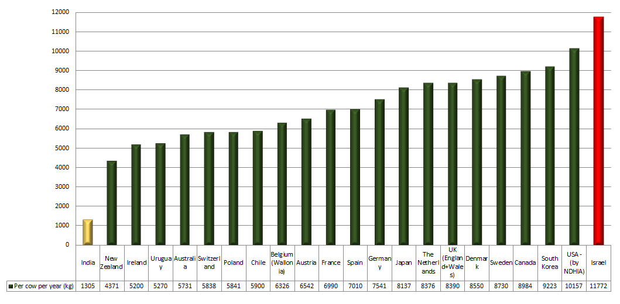
Des niveaux de production différents selon les pays
Production moyenne d’une vache dans le monde : 2.266 litres

Slide 31
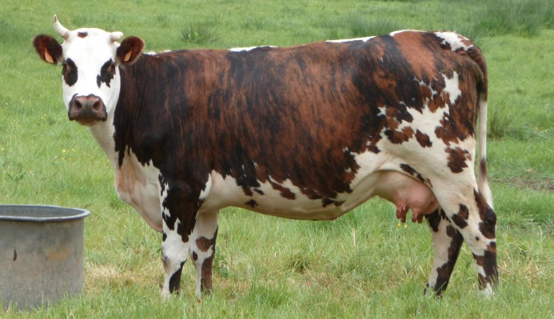

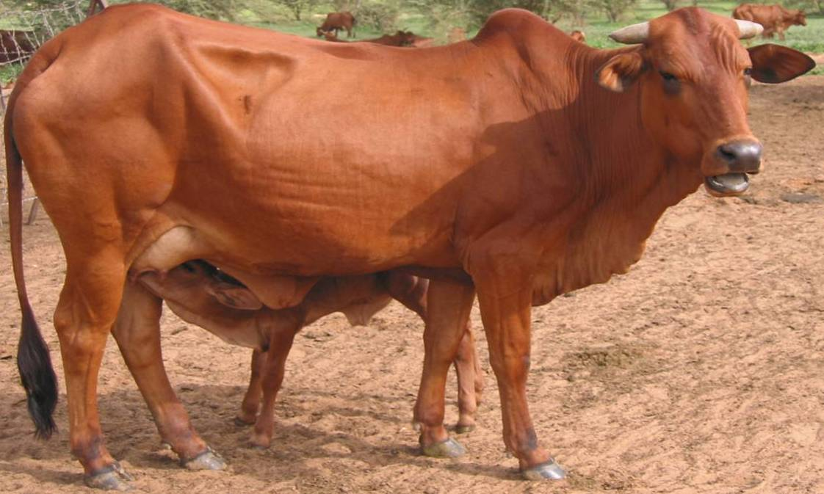
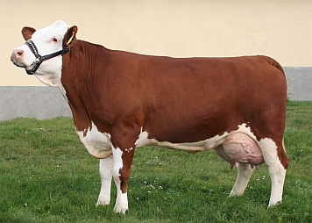
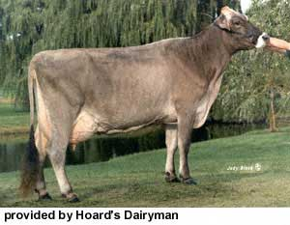
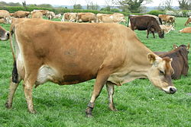
Génétique : Des races et des critères de sélection différents

Slide 32
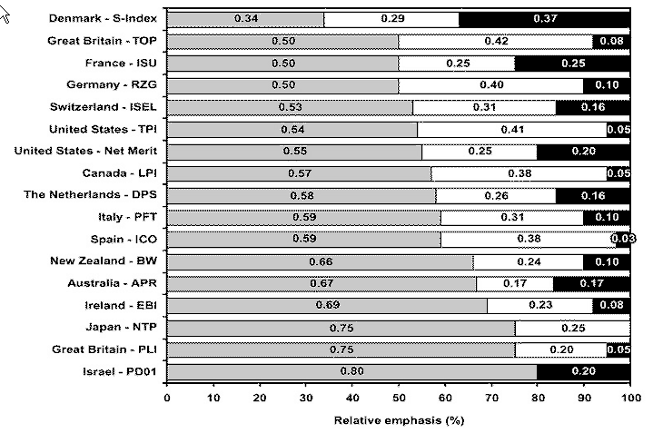
Part relative de divers indices de sélection (Miglior et al. 2005)
Production
Longévité
Santé et reproduction

Slide 33
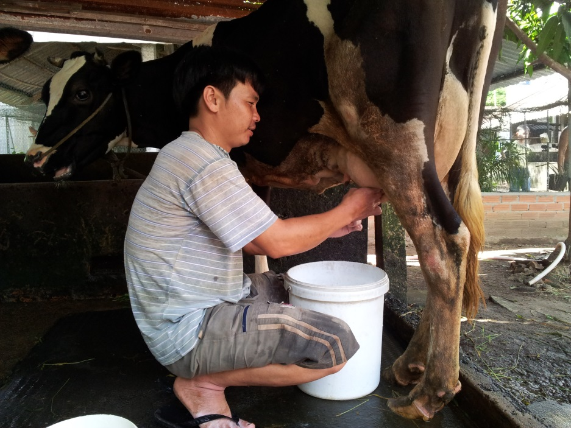
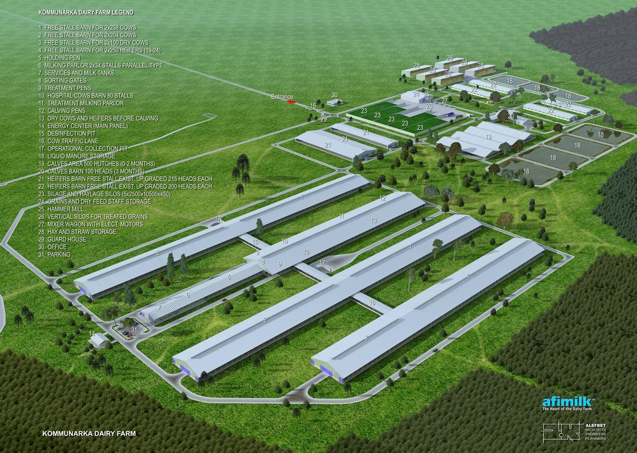
Contextes d’élevage : taille des exploitations

Slide 34
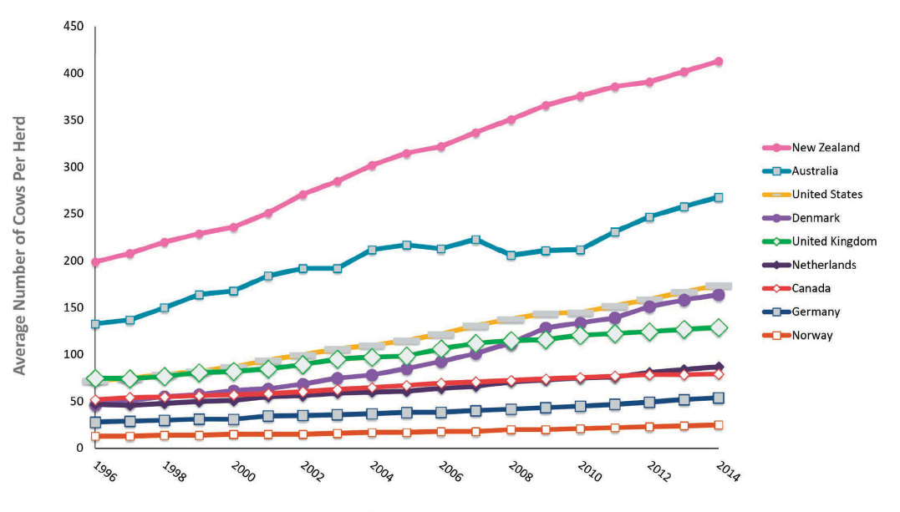
Contextes d’élevage : taille des exploitations
Barkema et al. J.Dairy Science 2015, 98, 1-20.

Slide 35
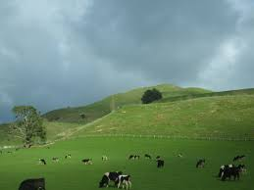
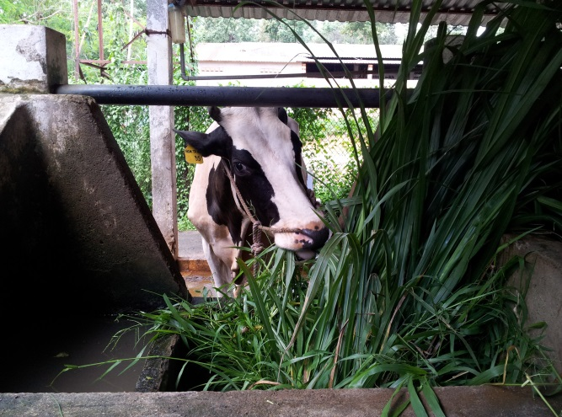
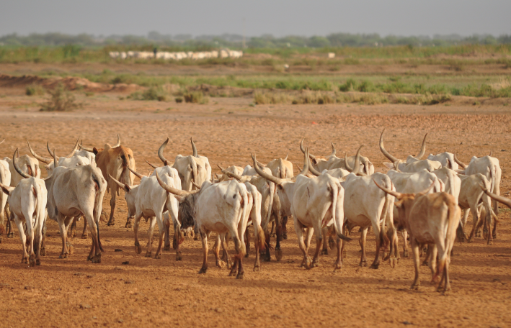
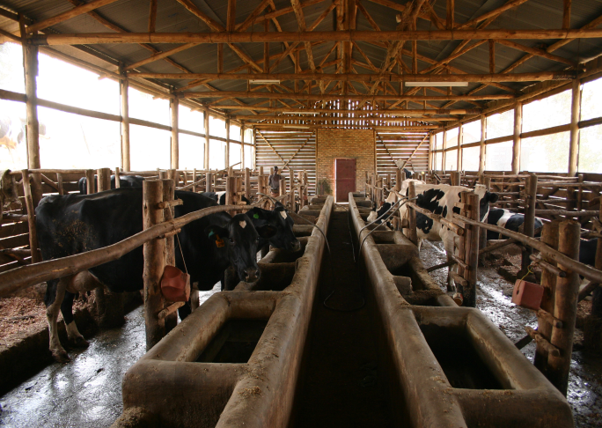
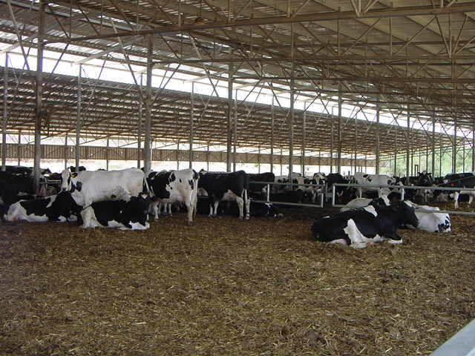
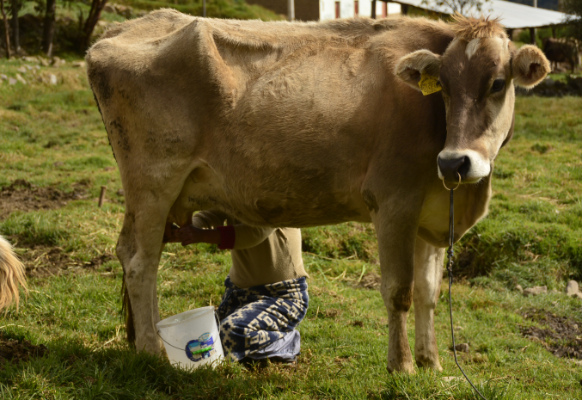
Nouvelle Zélande
Nutrition : des ressources différentes
Vietnam
Senegal
Rwanda
Israel
Peru

Slide 36
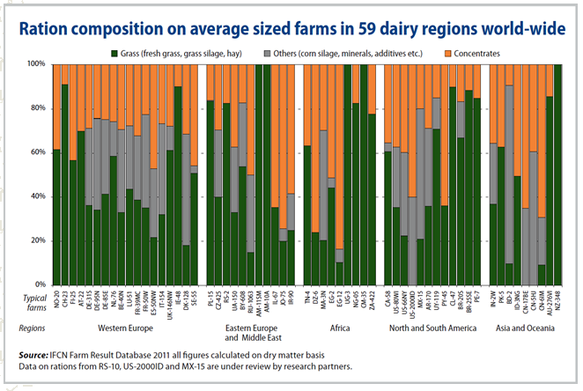
Distribution des ressources alimentaires pour la production du lait
http://www.ifcndairy.org/en/start/index.php
CH
IR
NZ

Slide 37
Production laitière et pathologies
Dystocia
Placenta
retention
Infectious
Mastitis
Uterine
infections
Diseases
Parasitic
Reproduction
Anoestrus
Infertility
Metabolic
Lameness
Pregnancy
losses

Slide 38
  Thème 3 : Le vétérinaire peut-il aider à la survie des exploitations?

Slide 39
Thème 3 : vos réflexions

Slide 40
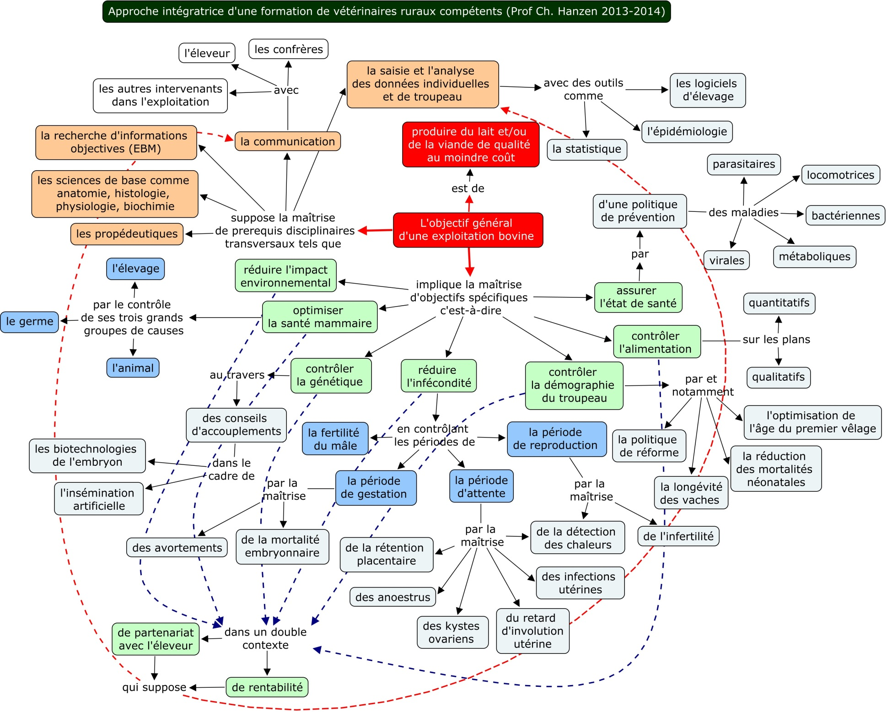

Slide 42
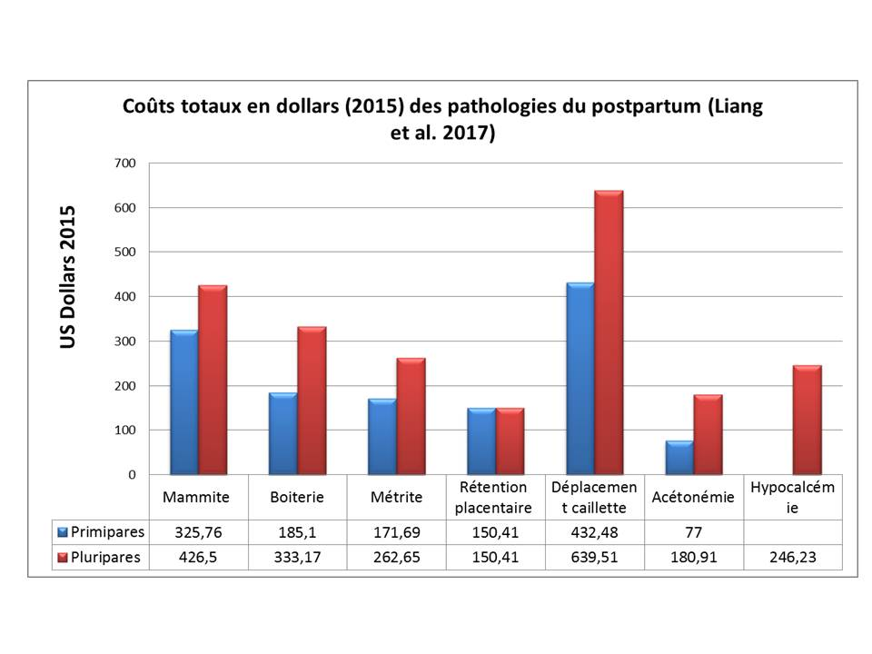

Slide 43
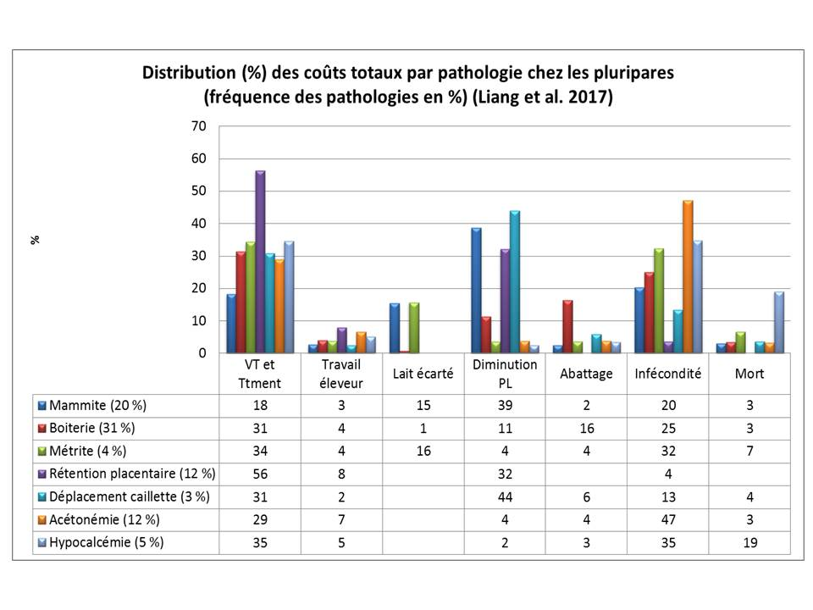

Slide 44
Rendez-vous sur Socrative student
(via Google)
Room : HANZEN
Inscrivez-vous et répondez à 5 questions

Slide 45
Mentionnez le mot qui vous vient à l’esprit après cet échange
https://answergarden.ch/share/232862

Slide 46
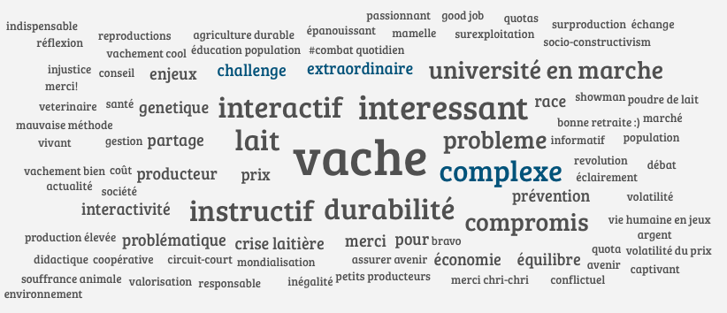
Et leurs réponses

Slide 47
Ce que j’aimerais encore vous dire
en quelques mots clés
Triple concordance
Passion
Outils
Motivation
Partage
QCM SGI DC
Evaluation formative

Slide 48
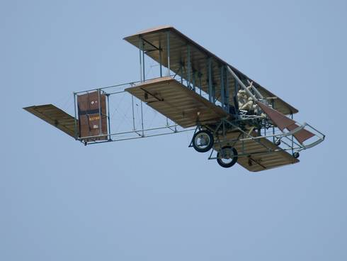

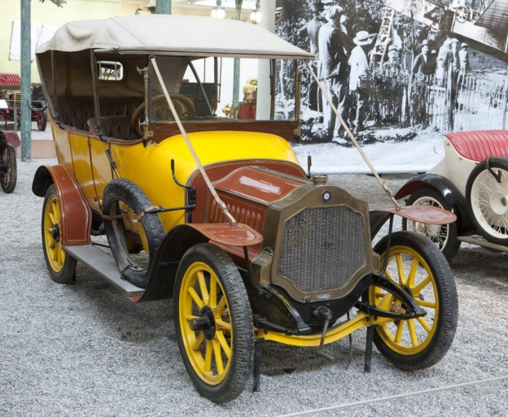
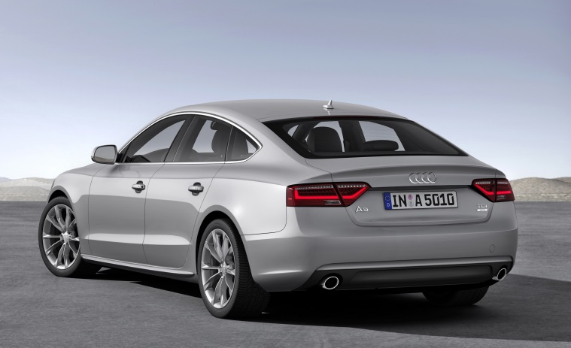
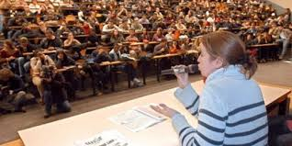
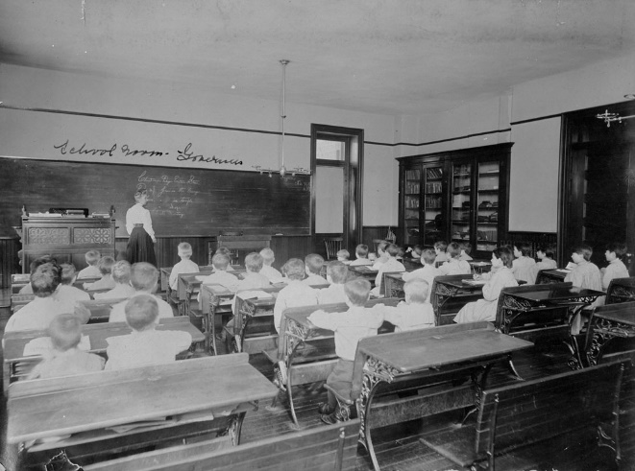
Cherchez l’erreur

Slide 49
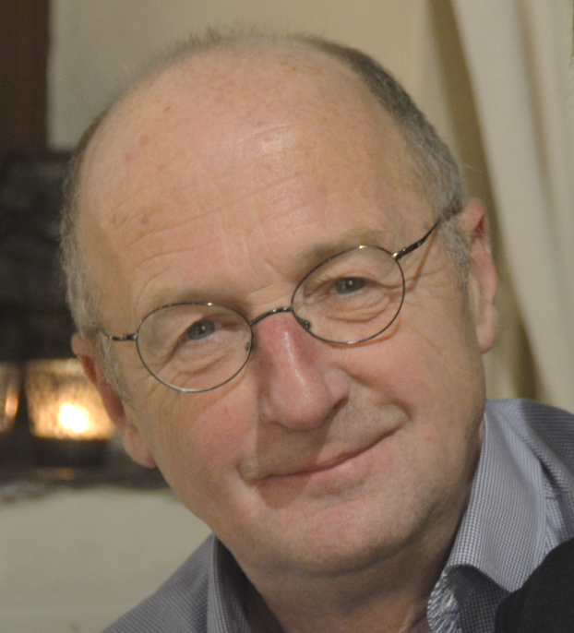

Et toi aussi tu as bien changé ….
2017
1977 : jeune assistant
Une constante :
Apprendre et faire apprendre

Slide 50

Eux
Méthodes
et outils
Moi

Slide 51


Eux : ne pas confondre
Dynamique motivationnelle (Viau)
On apprend toujours tout seul mais jamais sans les autres (Ph. Carré)

Slide 52
La triple concordance
- Savoirs
- Savoir-faire
- Savoir-être
- Compétences
Passive vs actif
Présence vs distance
Problèmes-projets
Individuel vs collaboratif
Objectifs
Méthodes
Outils
Evaluation
- Certificative vs formative
- Evaluation des apprenants,
de l’enseignant
(class room assessment)

Slide 53

Les objectifs
HOTS : Higher Order Thinking Skills
habiletés cognitives de haut niveau
Créer
concevoir une méthode, une idée,
un produit original
Une carte conceptuelle,
un TFE
Evaluer
Bloom (1956)
Anderson (2000)
estimer en appliquant des critères
Les degrés de certitude
Analyse
Rédaction d’une question
identifier les composantes d’un tout
LOTS : Lower Order Thinking Skills :
habiletés cognitives de bas niveau
Application
mobiliser des connaissances
dans une situation familière
Compréhension
donner du sens à l’information
Connaissance
récupérer de l’information

Slide 54
Amphi
Classe inversée
Créer
concevoir une méthode, une idée,
un produit original
Evaluer
estimer en appliquant des critères
Analyse
identifier les composantes d’un tout
Application
mobiliser des connaissances
dans une situation familière
Compréhension
donner du sens à l’information
Connaissance
récupérer de l’information
Home

Slide 55



Les méthodes : transmettre – réceptionner
Face to face
Interactivité
Les boitiers de vote
en Algérie

Slide 56





Les méthodes : faire pratiquer et guider (ici et ailleurs)
Ascenseur pour l’échafaud ?

Slide 57


Les méthodes : approvisionner et faire explorer
4 ans déjà : 4200 j’aime

Slide 58



Le Top 20 ORBI
Top des auteurs visualisés
Top des auteurs téléchargés

Slide 59

Les méthodes : expérimentation - réactivité
Les exercices d’apprentissage au raisonnement clinique (ARC) : master 2 et 3
En collaboration avec V Frisée et E Picard
Le projet d’ancrage facultaire Savoir Voir

Slide 60


Les méthodes : création et confortation
La carte conceptuelle de l’exercice de troupeaux
(master 2)
La rédaction de questions QCM
(master 2 et 3)
Le TFE
Le jeu du territoire

Slide 61



Les méthodes : métacognition - coréflexion

Slide 62

Les méthodes : débat – animation
Les forums de discussion sur eCampus ????

Slide 63


Caractéristiques de mon activité évaluative
"Si tu veux que ton enfant cesse de regarder la télévision, impose-lui après chaque épisode un examen sur ce qu'il a vu » (De Ketele et Roegiers 1993)
Mon évaluation des étudiants
Mon évaluation par les étudiants
un mal nécessaire à concevoir
Un outil de régulation
indispensable
dans un contexte de qualité
en privilégiant le formatif
en les impliquant
Rédaction des questions
par les étudiants
Vive le class room
assessment
Plus on sait de ce que les étudiants apprennent et comment ils apprennent et plus on pourra améliorer la qualité de leurs apprentissages.

Slide 64


Evaluer : plus jamais cela

Slide 65

Il n’y a pas de mal à se faire du bien
Le cours génial, les QCM très utiles, et les PDF aident bien à réviser et à approfondir la matière.
Vous êtes très enthousiaste en donnant cours. On sent bien que vous voulez vraiment partager
votre savoir avec nous et nous faire apprécier au maximum le cours.
Certains diront qu'ils n'aiment pas vos "coups de gueule" ou votre air autoritaire, moi je pense
que vous êtes un personnage haut en couleurs et que c'est utile de nous filer un coup de pied
au cul de temps en temps pour qu'on se bouge...
En toute franchise, j'apprécie énormément assister à vos cours
(ce qui n'est pas le cas pour certains autres cours), vous êtes un des rares très bons enseignants
que j'ai eu la chance de connaitre durant mon cursus scolaire.
Merci pour tout ce que vous m'avez transmis.
Bonsoir! je ne serai pas là pour votre dernier cours mais je tenais à vous remercier pour votre enseignement, votre écoute, votre humour. Venir à vos cours était un vrai plaisir et maintenant faire de l'obstétrique sur les bovins est devenu une passion!!!! MERCI MERCI MERCI!!!!!!

Slide 66
2003 Diplôme d’Etudes Supérieures en pédagogie universitaire option EAD (Enseignement à Distance)
2012 Master complémentaire en pédagogie de l’Enseignement Supérieur
En 40 ans, j’ai beaucoup appris
de la plupart de mes collègues facultaires et extra facultaires
ici et ailleurs
de mes voyages dans le cadre de la coopération
des confrères
dans les livres et les publications
des éleveurs
Sur Internet
des étudiants
De mes assistants et collaborateurs scientifiques , Y. Laurent, P. Pluvinage, T.Masure, F. Bascon, B. Boudry, O. Lourtie, R. De Roover, JF. Borceux, S. Deleuze, JY. Houtain, J. Sterkendries, JL Castaigne, H.Gratia, Ph. Chapaux, V Frisée, E Picard et last but not least Anne-Sophie Rao et Léonard Théron.
Et ce n’est pas fini ….

Slide 67

Quelques dernières pour la route
Pour les étudiants
La seule chose qui puisse rendre un rêve impossible, c’est la peur d’échouer (P Coelho) : n’ayez pas peur et concrétisez votre rêve de devenir vétérinaire
La vie n’est pas un restaurant mais un buffet. Levez-vous pour vous servir (D Glocheux) : soyez curieux
Pour nous tous
Soyons le changement que nous voulons voir dans le monde (universitaire )(Ganghi)
Il y a ceux qui vient le monde tel qui l’est et qui demandent pourquoi ? Il y a ceux qui voient le monde tel qui pourrait être et qui demandent pourquoi pas. (GB Shaw)

Slide 68
MERCI
pour tout

